Slide 1
Отдел образования
Серафимовичского муниципального района
Волгоградской области
Обзор изменений дошкольного образования в 2023 году:
Федеральная образовательная программа и ФГОС ДО

Slide 2
В соответствии с Приказом Министерства просвещения Российской Федерации от 25.11.2022 № 1028 утверждена «Федеральная образовательная программа дошкольного образования». Действовать данный документ начал уже с января 2023 года, но детским садам поручено полностью перейти к его реализации до 1 сентября 2023 года.

Slide 3

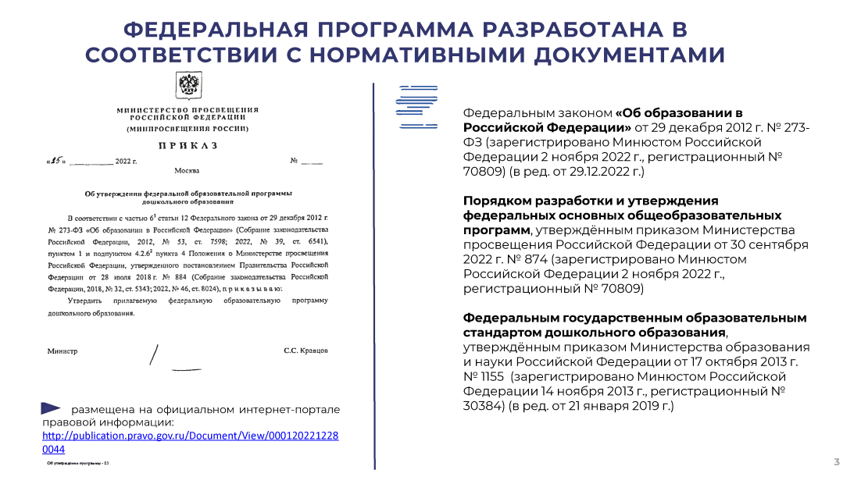

Slide 4
ВОЗРАСТНЫЕ ГРУППЫ:
1. От рождения до года (младенческий период);
2. От 1 года до 3 лет (ранний дошкольный период);
3. От 3 лет до 7 лет (дошкольный период).

Slide 5
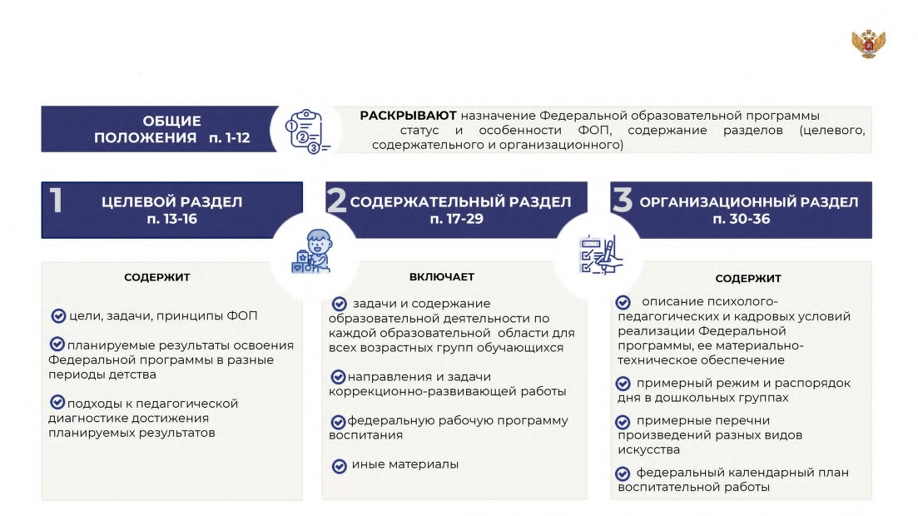


Slide 6

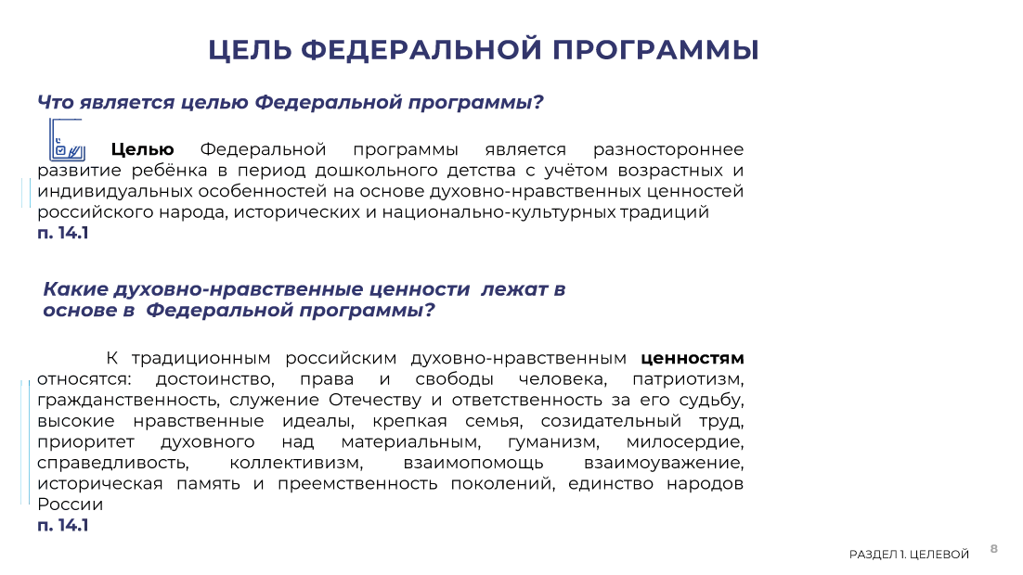

Slide 7
Задачи ФОП ДО (новое):
1. Обеспечить единые для России содержание дошкольного образования планируемые результаты освоения образовательной программы;
2. Приобщать детей в соответствии с возрастными особенностями к базовым ценностям российского народа, создание условий для формирования ценностного отношения к окружающему миру, становления опыта действий и поступков на основе осмысления ценностей;
3. Обеспечить достижение детьми на этапе завершения ДО уровня развития, необходимого и достаточного для успешного освоения ими образовательных программ начального общего образования.

Slide 8
Функции ФОП ДО:
1. Создать единое федеральное образовательное пространство для воспитания и развития дошкольников;
2. Обеспечить детям и родителям равные и качественные условия дошкольного образования на всей территории России;
3. Создать единое ядро содержания дошкольного образования, которое будет приобщать детей к традиционным духовно-нравственным и социокультурным ценностям, а также воспитает в них тягу и любовь к истории и культуре своей страны, малой родины и семьи;
4. Воспитывать и развивать ребенка с активной гражданской позицией, патриотическими взглядами и ценностями.

Slide 9
Основная общеобразовательная программа подлежат приведению в соответствие с федеральными основными общеобразовательными программами не позднее 1 сентября 2023 года.

Slide 10
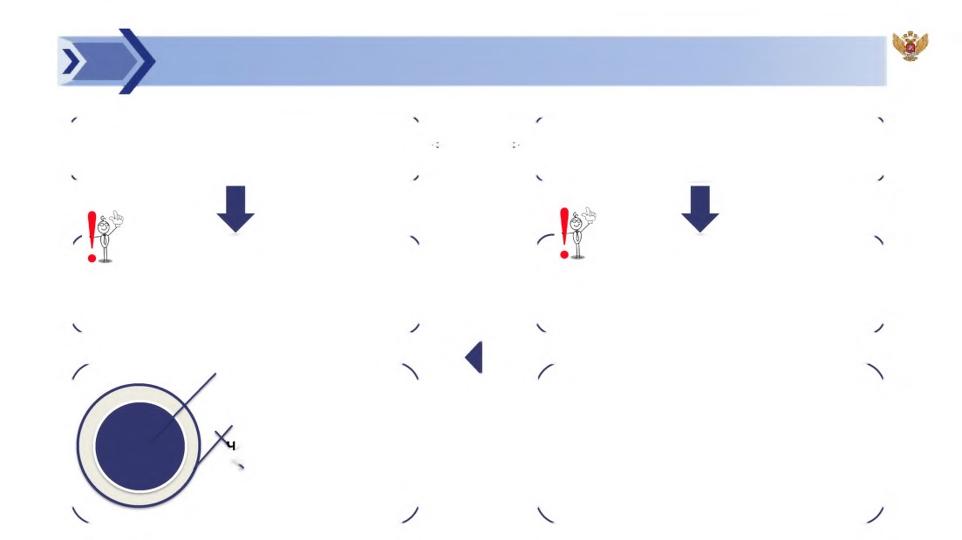
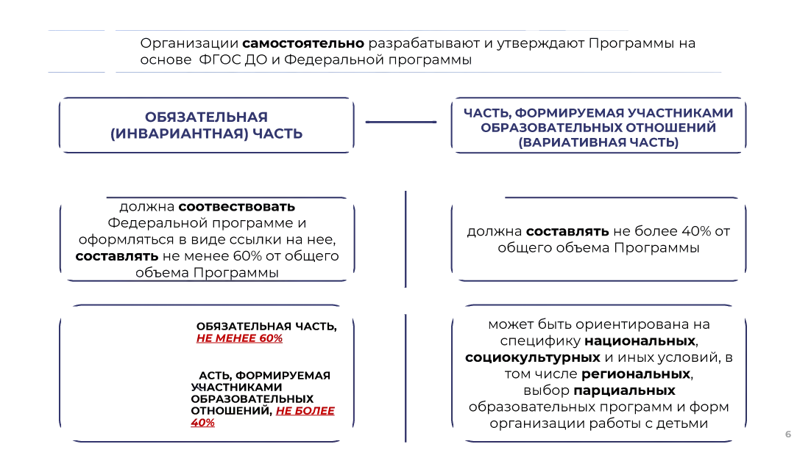

Slide 11
 | Было | Стало
п 1.7 | ФГОС ДО является основой для разработки вариативных примерных образовательных программ дошкольного образования | ФГОС ДО является основой для разработки федеральной образовательной программы дошкольного образования
п 2.5 | Программа разрабатывается и утверждается Организацией самостоятельно в соответствии с ФГОС ДО и с учетом Примерных программ | Программа разрабатывается и утверждается Организацией самостоятельно в соответствии с ФГОС ДО и ФОП ДО
п 2.6 | Содержание Программы должно обеспечивать развитие личности, мотивации и способностей детей в различных видах деятельности и охватывать следующие структурные единицы, представляющие определенные направления развития и образования детей (далее - образовательные области) | Содержание ООП ДО должно обеспечивать физическое и психическое развитие ребенка в различных видах деятельности и охватывать следующие структурные единицы, представляющие определенные направления обучения и воспитания (далее – образовательные области) Перечень образовательных областей не изменился, однако расширено и конкретизировано содержание образовательных областей;

Slide 12
Ключевые изменения во ФГОС ДО:
п. 2.6: перечень образовательных областей не изменился, однако расширено и конкретизировано содержание образовательных областей ;
п. 2.7: частично изменен перечень детских видов деятельности на этапах младенчества, раннего и дошкольного детства ;
п. 2.10: уточнено, что содержание и планируемые результаты ООП должны быть не ниже содержания и планируемых результатов ФОП ДО;

Slide 13
п. 2.11: уточнено, что содержательный раздел Программы должен включать описание образовательной деятельности в соответствии с направлениями развития ребенка, представленными в пяти образовательных областях, Федеральной образовательной программой и с учетом используемых методических пособий, обеспечивающих реализацию данного содержания; п. 2.12: указано, что обязательная часть программы должна соответствовать ФОП ДО, и может оформляться в виде ссылки на ФОП; п. 2.13: указано, что в краткой презентации ООП ДО, помимо прочего (см. ФГОС ДО), должна быть представлена ссылка на ФОП ДО;

Slide 14
п. 3.2.9: максимально допустимый объем образовательной нагрузки приведен в соответствие с действующими СанПиН; п. 4.6: включены целевые ориентиры образования в младенческом возрасте, а также расширены целевые ориентиры в раннем возрасте и на этапе завершения дошкольного образования;

Slide 15
Федеральная образовательная программа соответствует ФГОС ДО.

Slide 16
Принципы ФОП ДО:
Ребенок – участник образовательных отношений, который полноценно проживает все этапы детства.
Педагоги должны:
- выстраивать образовательную деятельность на основе индивидуальных особенностей каждого ребенка;
- обеспечивать сотрудничество родителей и детей, совершеннолетних членов семьи, которые принимают участие в их воспитании;
- поддерживать инициативу детей в различных видах деятельности приобщать их к социокультурным нормам, традициям семьи, общества и государства;
- формировать познавательные интересы и познавательные действия в различных видах деятельности;
- учитывать этнокультурную ситуацию развития детей;
- обеспечивать возрастную адекватность дошкольного образования, когда условия, требования, методы соответствуют возрасту и особенностям развития детей;
- организовывать сотрудничество ДОО с семьей

Slide 17
Планируемые результаты
Характеристики возможных достижений ребенка* даны детально.
В младенческом возрасте – к одному году
В раннем возрасте – к трем годам
В дошкольном возрасте: к четырем годам, пяти годам, шести годам
К концу дошкольного возраста – на этапе завершения освоения
Планируемые результаты в младенческом, раннем, дошкольном возрасте (к 4-м, к 5- ти, к 6-ти годам) и к моменту завершения освоения ФОП представлены, дополнены и конкретизированы, с учетом цели и задач дошкольного образования;

Slide 18
Содержание и планируемые результаты в ДОО должны быть не ниже прописанных в ФОП ДО!
Планируемые результаты должны быть по каждой возрастной группе. Подбор соответствующих диагностических методик – на усмотрение организации! Главное – наблюдение.
Количество диагностики и время проведения определяет сама организация.
По новым требованиям – отсутствует диагностика целевых ориентиров и педагога-психолога

Slide 19
Содержательный раздел
Представлены задачи и содержание образовательной деятельности с детьми всех возрастных групп по всем образовательным областям
1. Содержание образовательной деятельности в каждой образовательной области дополнено и расширено, с учетом цели, задач, планируемых результатов
2. Содержание образовательных областей дополнено задачами воспитания, отражающими направленность на приобщение детей к ценностям: «Родина», «Природа», «Семья», «Человек», «Жизнь», «Милосердие», «Добро», «Дружба», «Сотрудничество», «Труд», «Познание», «Культура», «Красота», «Здоровье»
3. Вариативность форм, способов, методов и средств реализации ФОП ДО. Выбор зависит не только от возрастных и индивидуальных особенностей детей, учета их особых образовательных потребностей, но и от личных интересов, мотивов, ожиданий, желаний детей. Важно признание приоритетности субъектной позиции ребенка в образовательном процессе

Slide 20
4. Могут использоваться различные образовательные технологии, в том числе дистанционные образовательные технологии, дистанционное обучение, за исключением тех, которые могут нанести вред здоровью детей
5. Педагог самостоятельно определяет формы, способы, методы реализации ФОП ДО, в соответствии с задачами воспитания и обучения, возрастными и индивидуальными особенностями детей, спецификой их образовательных потребностей и интересов. При выборе форм реализации образовательного содержания, необходимо ориентироваться на виды детской деятельности, определенные во ФГОС ДО для каждого возрастного этапа (младенческий, ранний, дошкольный возраст)
6. Уточнены методы реализации задач воспитания, методы реализации задач обучения дошкольников.
7. Представлены варианты организации совместной деятельности детей с педагогом и другими детьми, уточнены возможные варианты позиции педагога на основе его функции: обучает чему-то новому, равноправный партнер, направляет совместную деятельность детской группы, организует деятельность детей друг с другом, наблюдает самостоятельную деятельность детей
8. Уточнено особое место и роль игры в образовательной деятельности и в развитии детей

Slide 21
9. Уточнены возможные формы организации образовательной деятельности по Программе в первой половине дня, на прогулке, во второй половине дня;
10. Развернуто представлена информация о занятии как организационной форме, не означающей обязательную регламентированность процесса, и предполагающей выбор педагогом содержания и педагогически обоснованных методов образовательной деятельности
11. Выделены способы, направления и условия поддержки детской инициативы на разных возрастных этапах
12. Представлено направление взаимодействия педагогического коллектива с семьями воспитанников: цель, задачи, принципы, направления, возможные формы (расширено)
13. Представлено направление коррекционно-развивающей работы с детьми и/или инклюзивного образования: задачи, содержание, формы организации и др. (расширено)
14. Отдельным блоком (п. 29) включена Федеральная программа воспитания.

Slide 22
Организационный раздел
1. Психолого-педагогические условия дополнены (например, уточнено, что образовательные задачи могут решаться как с помощью новых форм организации процесса образования (проектная деятельность, образовательная ситуация, обогащенные игры детей в центрах детской активности, проблемно-обучающие ситуации в рамках интеграции образовательных областей) так и традиционных (фронтальные, групповые, индивидуальные занятия).
2. В блоке, посвященном РППС, уточнено, что ФОП ДО не выдвигает жестких требований к организации РППС, и оставляет за ДОО право самостоятельно проектировать предметно-пространственную среду в соответствии с ФГОС ДО и с учетом целей и принципов Программы, а также ряда требований*

Slide 23
3. Блок, посвященный материально-техническому обеспечению Программы, обеспеченности методическими материалами и средствами обучения и воспитания, наполнен обобщенными требованиями
4. Представлен развернутый примерный перечень художественной литературы (для каждой группы детей от 1 года до 7 лет), музыкальных произведений, игр, упражнений и т.п. (для всех возрастных групп от 2 мес. до 7 лет), произведений изобразительного искусства (для каждой возрастной группы от 2 до 7 лет), а также анимационных произведений, которые рекомендуются для семейного просмотра и могут быть использованы в образовательном процессе ДОО (преимущественно отечественные мультипликационные фильмы и сериалы для детей 5-6 и 6-7 лет);

Slide 24
5. Примерный режим и распорядок дня опирается на действующие СанПиН, даны как четкие требования, обязательные для соблюдения, так и рамочные ориентиры для изменения режима и распорядка дня детей.

Slide 25
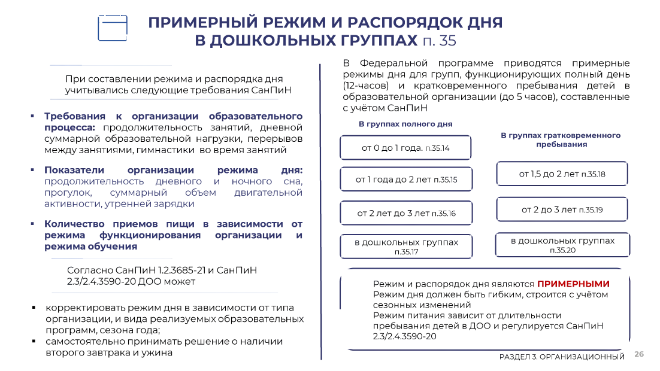

Slide 26
6. В блоке «Федеральный календарный план воспитательной работы» дан перечень основных государственных и народных праздников, памятных дат, и уточнено, что:
• план является единым для ДОО
• ДОО вправе наряду с указанными в плане, проводить иные мероприятия, согласно ключевым направлениям воспитания и дополнительного образования детей
• все мероприятия плана должны проводиться с учетом особенностей Программы, а также возрастных, физиологических, психоэмоциональных особенностей де

Slide 27
Заявлено, что Министерство просвещения Российской Федерации будет реализовывать организационно-методическое сопровождение реализации ФОП. Соответственно, мы понимаем, что готовятся методические рекомендации по переходу на ФОП ДО, по реализации ООП на основе ФОП ДО.

Slide 28
Что еще важно:
ООП ДО должны быть приведены в соответствие с ФОП ДО к 01.09.2023 | До 31.08.2023 ДОО имеют право работать по утвержденным ранее ООП ДО Крайний срок утверждения ООП ДО на основе ФОП ДО – 31.08.2023
Все ПООП ДО завершили свое действие | С 01.09.2023 ООП ДО должны соответствовать ФОП ДО Все группы ДОО должны перейти на ООП ДО на основе ФОП ДО с 01.09.2023
ФОП ДО включает в себя программу образования и программу воспитания детей дошкольного возраста | Отдельная Рабочая программа воспитания в ДОО не требуется с 01.09.2023
Содержание и планируемые результаты ООП ДО НЕ ДОЛЖНЫ БЫТЬ НИЖЕ содержания и планируемых результатов ФОП ДО | Могут быть выше

Slide 29
Спасибо за внимание!

